Slide 1
第六节
第八章
空间曲线及其方程
一、空间曲线的一般方程
二、空间曲线的参数方程
三、空间曲线在坐标面上的投影
Notes:
P411

Slide 2
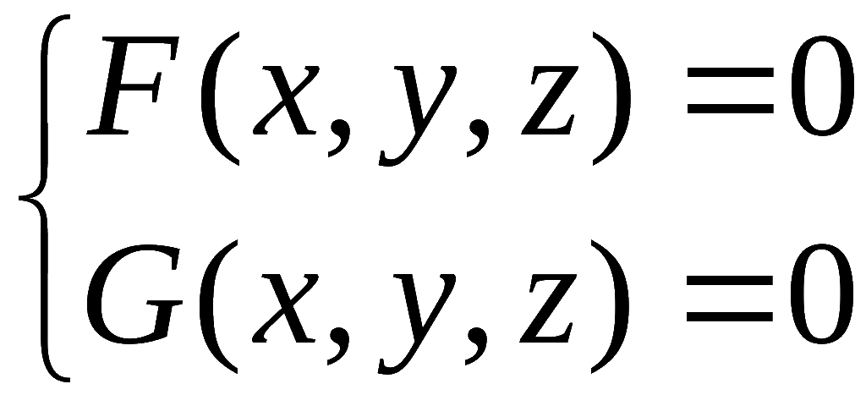





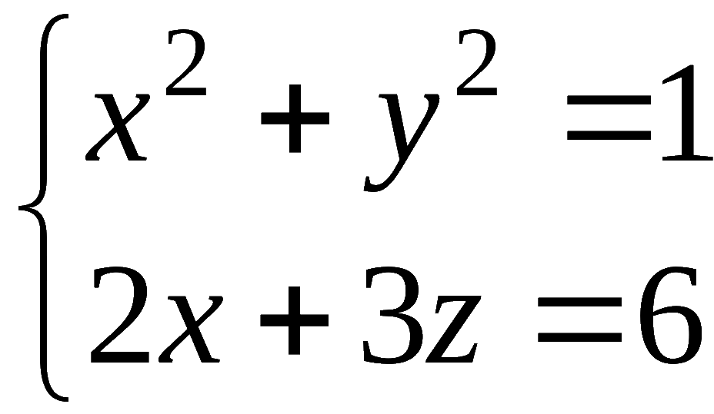






一、空间曲线的一般方程
空间曲线可视为两曲面的交线,
其一般方程为方程组
例如,方程组
C
表示圆柱面与平面的交线 C.
Notes:
P411

Slide 3

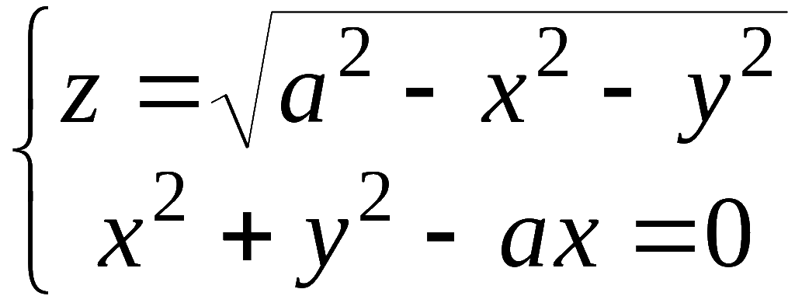




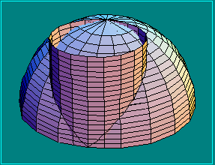
又如,方程组
表示上半球面与圆柱面的交线C.

Slide 4
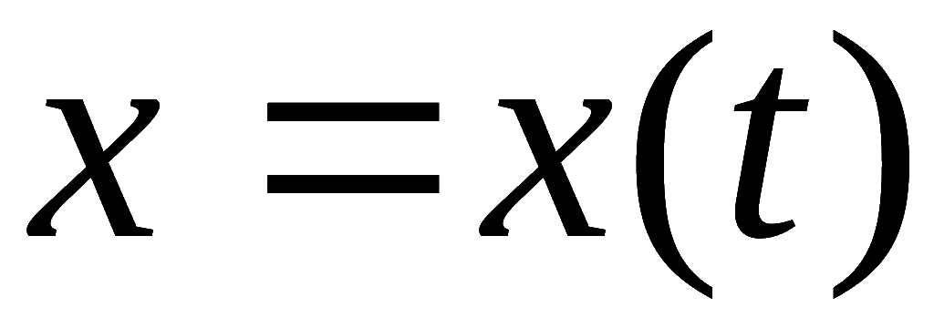
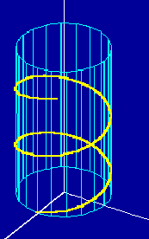
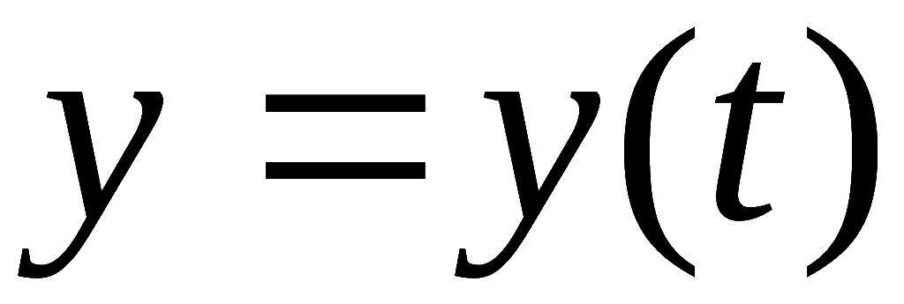
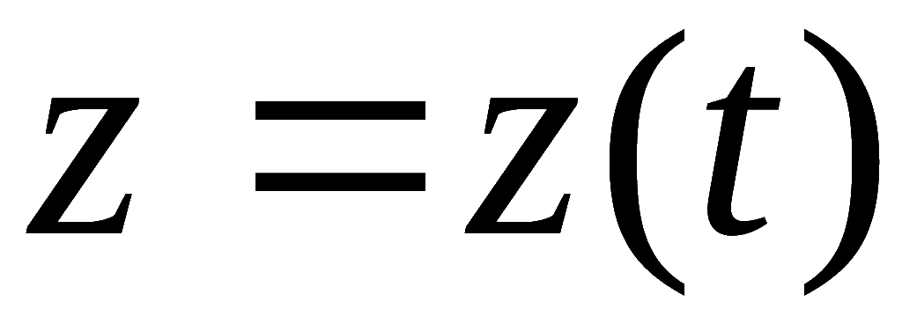


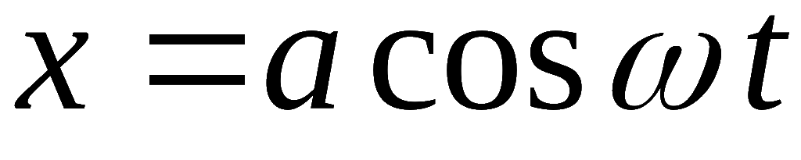

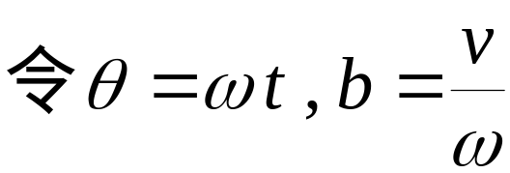
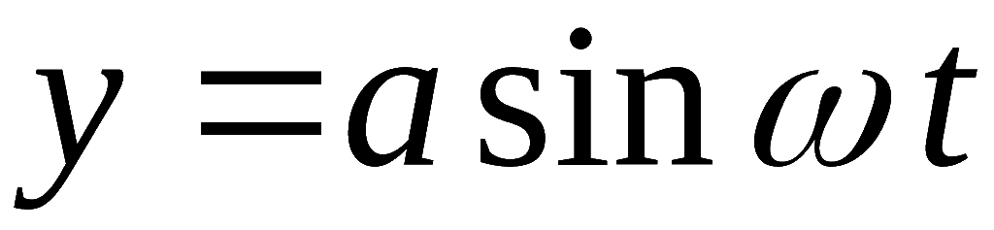
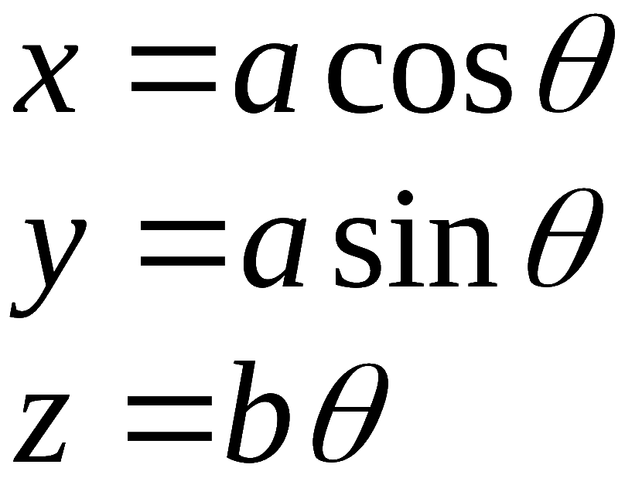
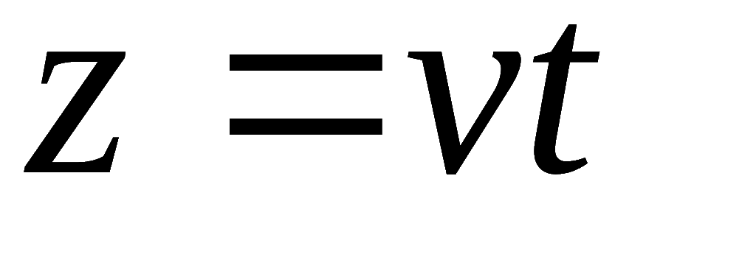


二、空间曲线的参数方程
将曲线C上的动点坐标x, y, z表示成参数t 的函数:
称它为空间曲线的 参数方程.
例如,圆柱螺旋线
的参数方程为
上升高度
, 称为螺距 .
Notes:
P411

Slide 5
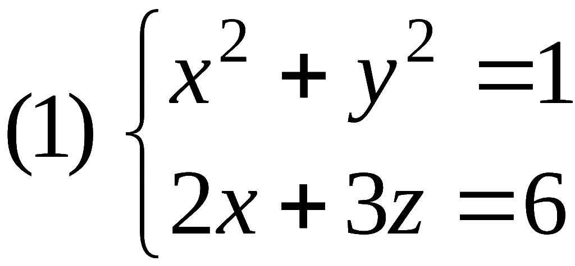
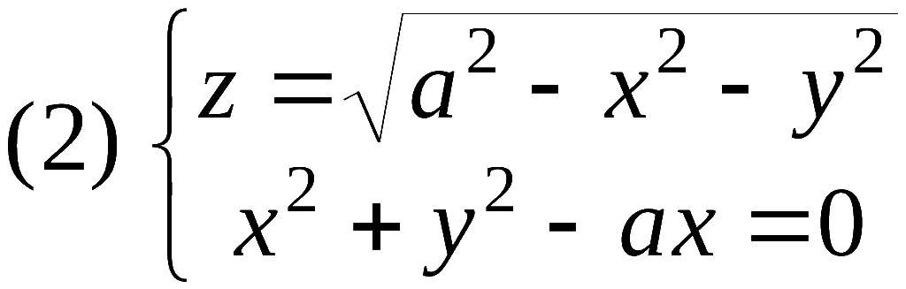
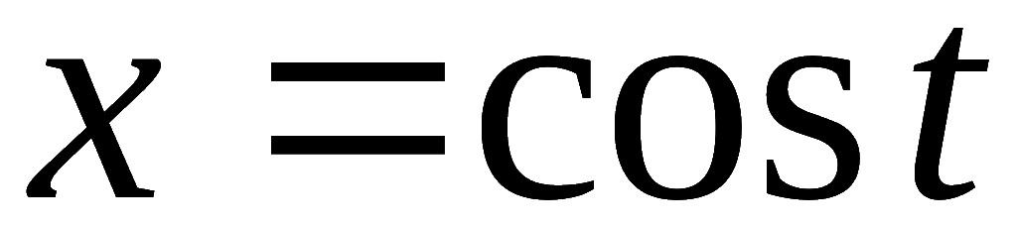
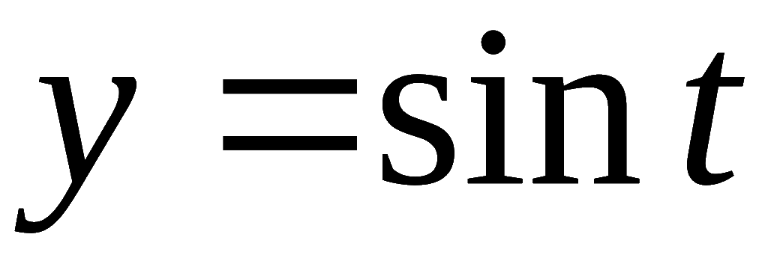
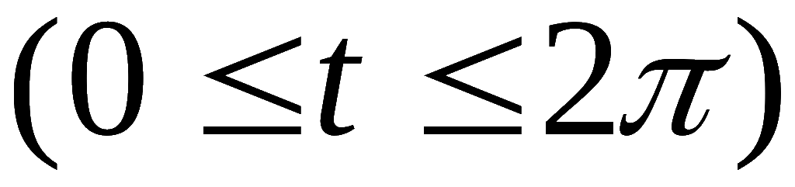
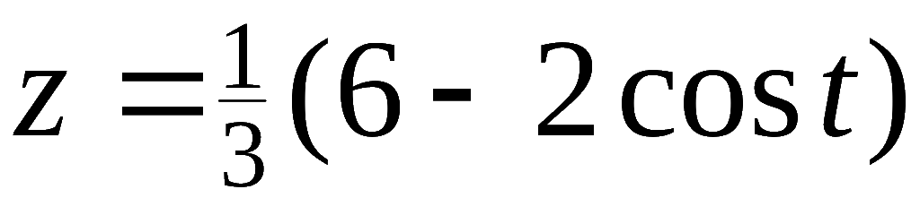
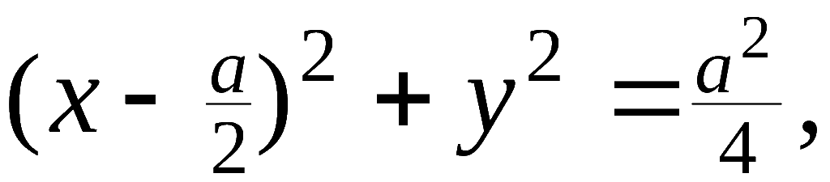
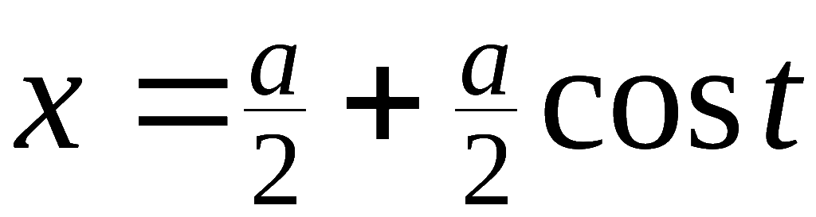
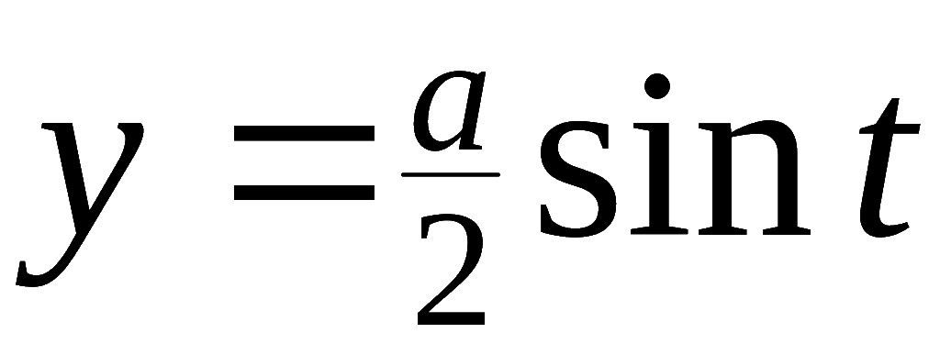
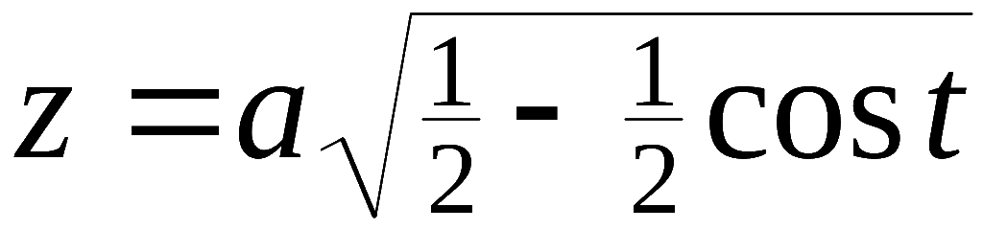
例1. 将下列曲线化为参数方程表示:
解: (1)
根据第一方程引入参数 ,
得所求为
(2) 将第二方程变形为
故所求为
Notes:
P411

Slide 6
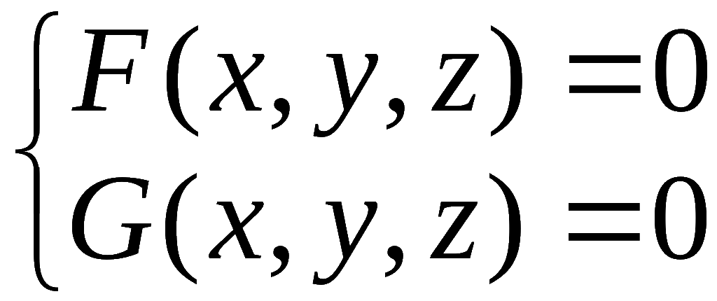
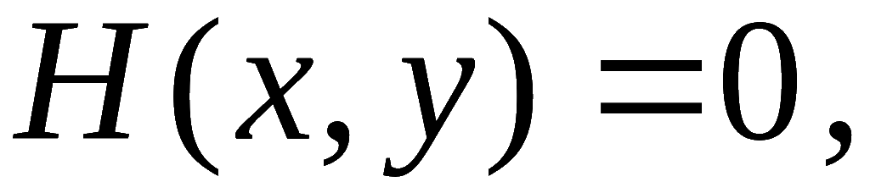


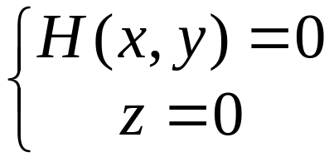

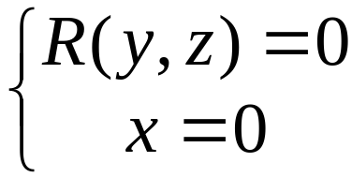
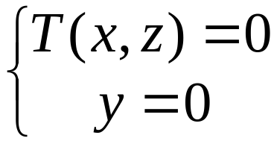
三、空间曲线在坐标面上的投影曲线
设空间曲线 C 的一般方程为
消去 z 得投影柱面
则C 在xoy 面上的投影曲线 C´为
消去 x 得C 在yoz 面上的投影曲线方程
消去y 得C 在zox 面上的投影曲线方程
Notes:
P414

Slide 7
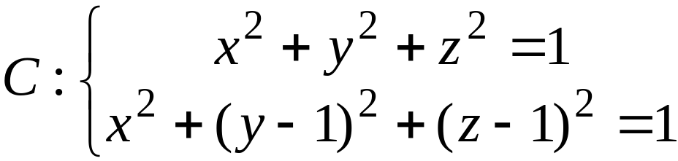



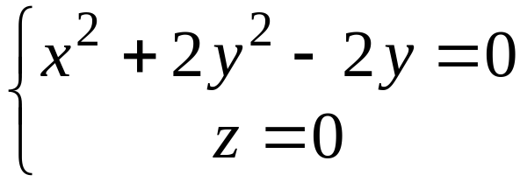
例如,
在xoy 面上的投影曲线方程为

Slide 8
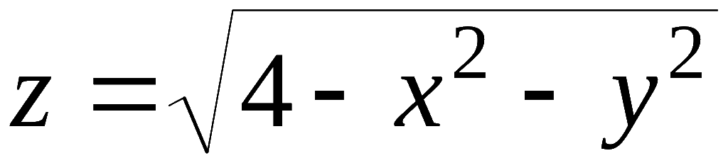
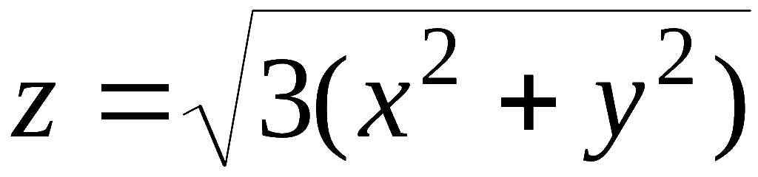
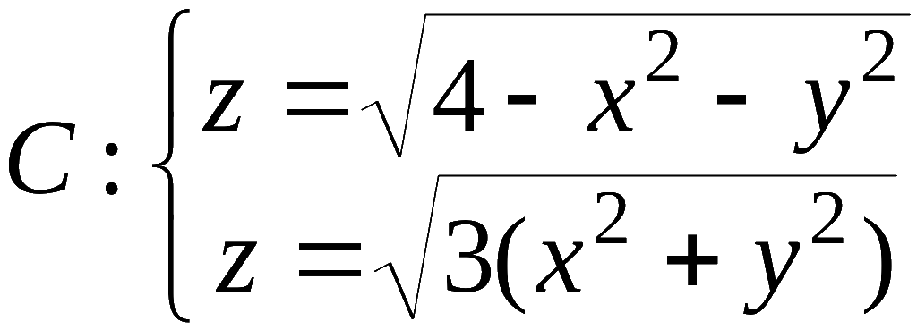
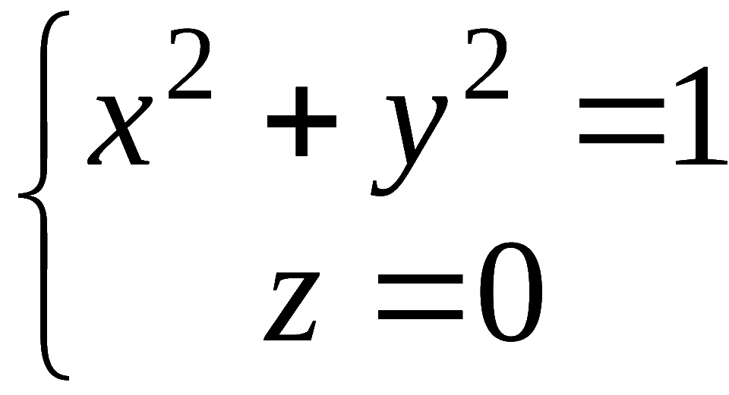

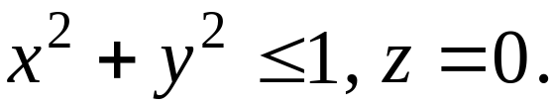
又如,
上半球面
和锥面
所围的立体在 xoy 面上的投影区域为:
二者交线在
xoy 面上的投影曲线所围之域 .
二者交线
在 xoy 面上的投影曲线
所围圆域:

Slide 9
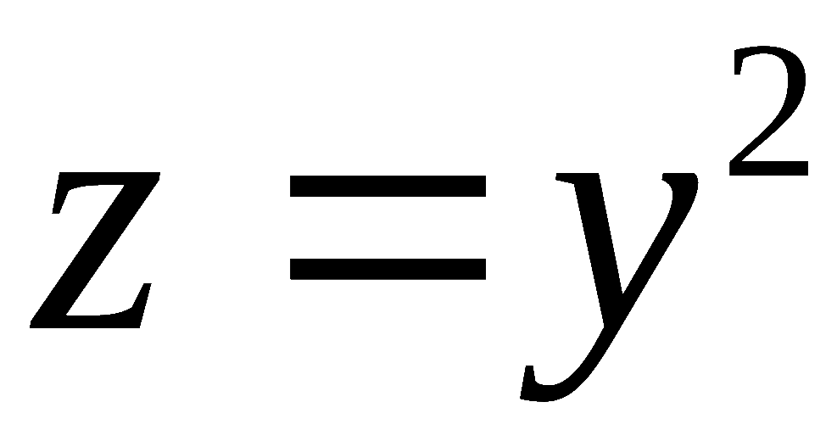


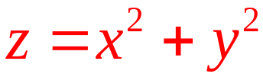

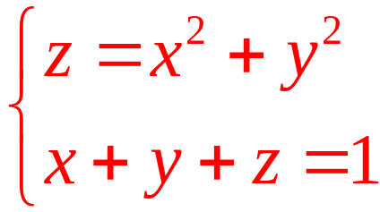
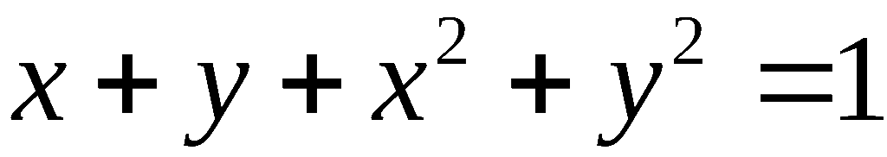
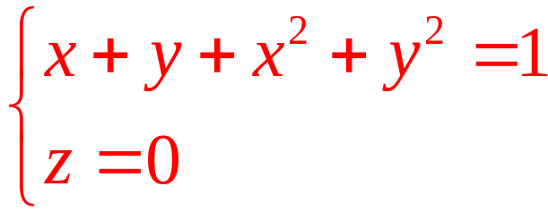
备用题
求曲线
绕 z 轴旋转的曲面与平面
的交线在 xoy 平面的投影曲线方程.
解：
旋转曲面方程为
,它与所给平面的
交线为
此曲线向 xoy 面的投影柱面方程为
此曲线在 xoy 面上的投影曲线方程为

Slide 10
内容小结
空间曲线
三元方程组
或参数方程
(如, 圆柱螺线)
求投影曲线

Slide 11
作业1
P51习题8-6
3，4，5（1），7, 8

Slide 12
作业2
总习题八 P51
1；2；
（注：填空、选择直接把答案写到书上，不用上交）
7； 9；12； 16； 17； 18.

Slide 13
